Slide 1
CORSO CLIL
Qual.Is.Bas 2015-2017
Regno Unito

Slide 2
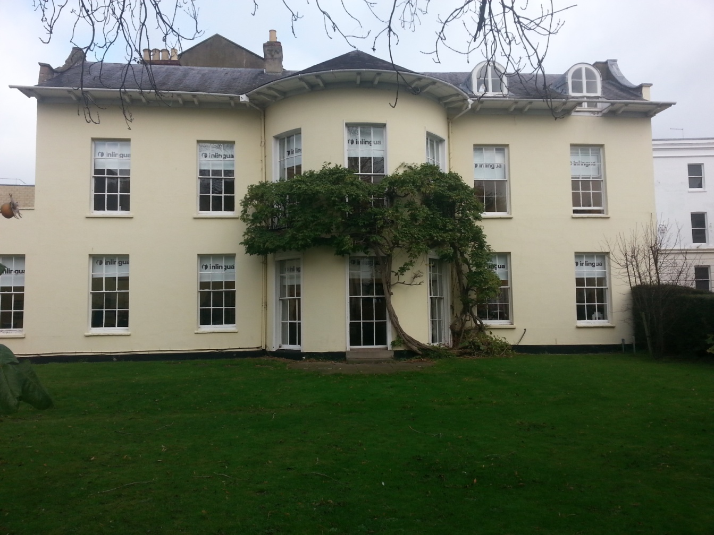
LA SCUOLA DI CHELTENHAM
NOVEMBRE 2015 proff. De Carlo, Dorsa e Sordetti

Slide 3
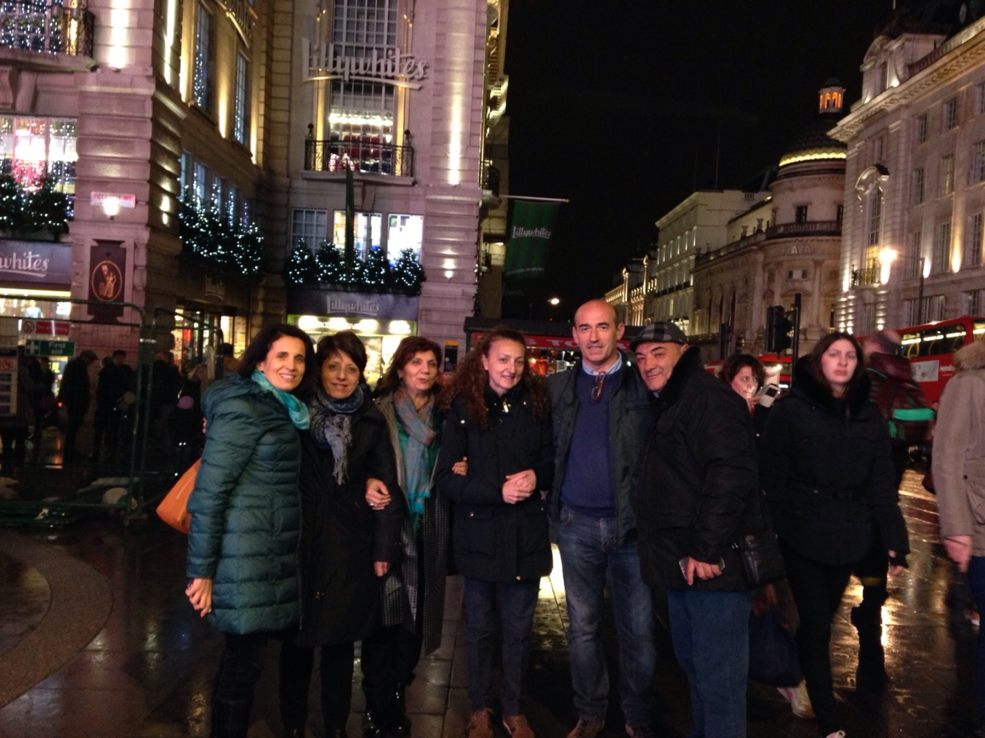
UN GIRO A LONDRA

Slide 4
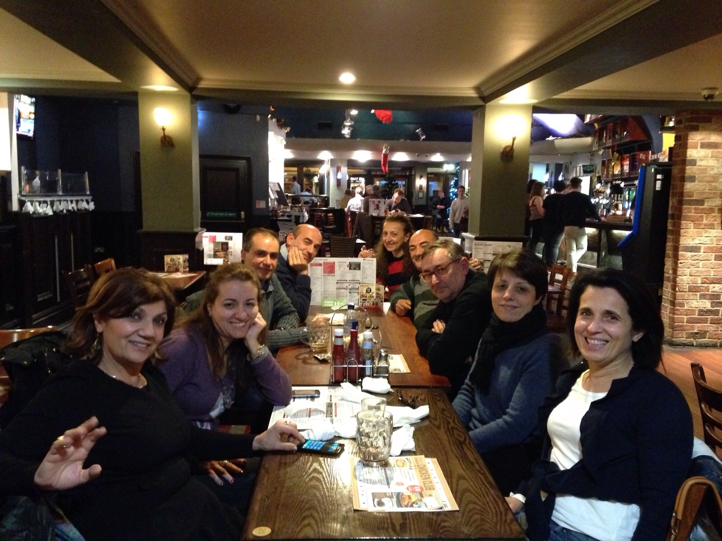
UN MOMENTO DI RELAX

Slide 5
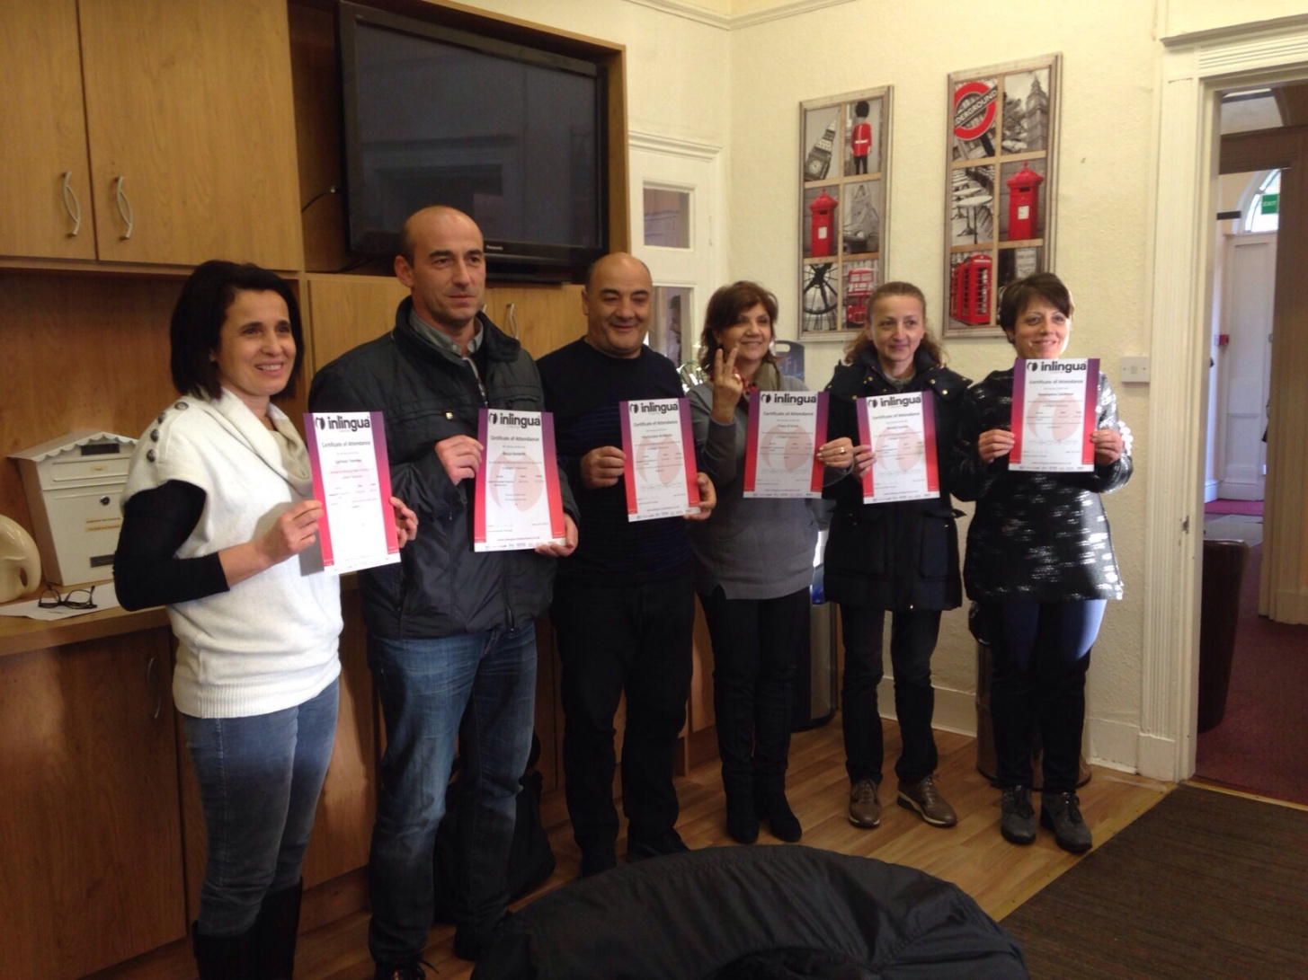
I SUDATI DIPLOMI

Slide 6
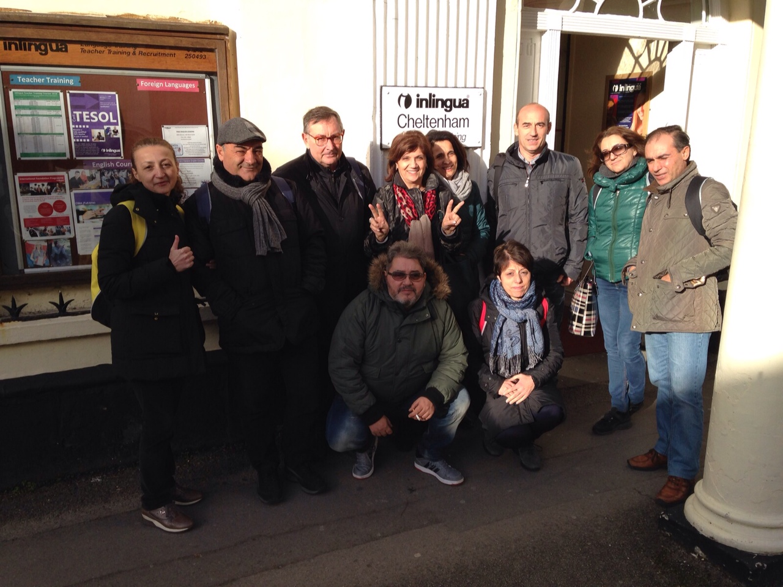
FOTO DI GRUPPO

Slide 7
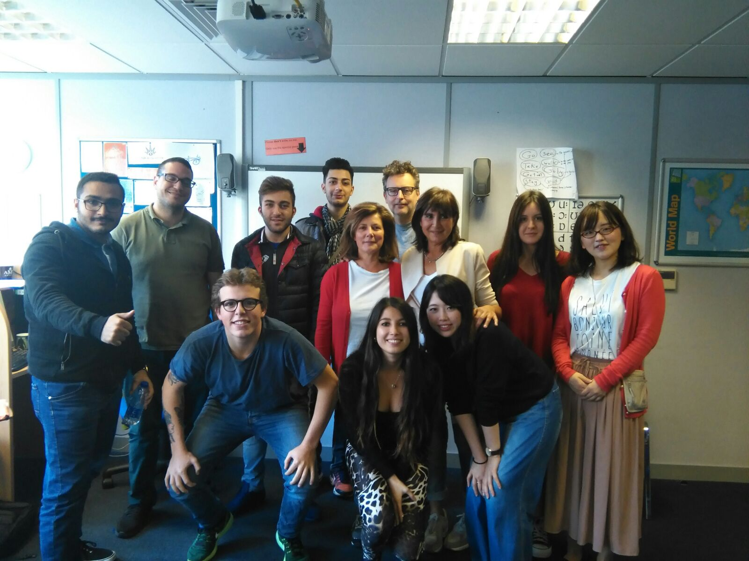
British Study Centres di Oxford
Settembre 2016
Proff. Lofrano e Spinillo

Slide 8
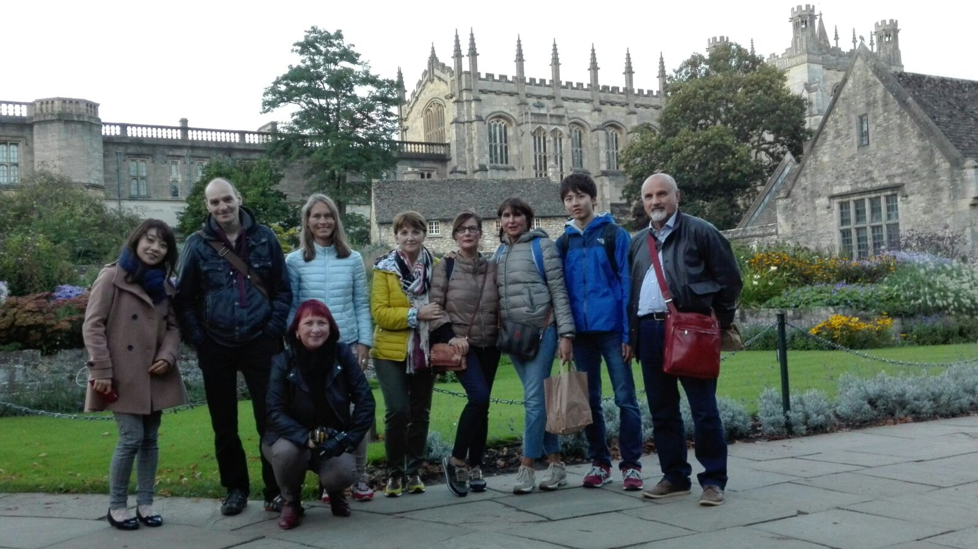
IN GIRO PER OXFORD

Slide 9
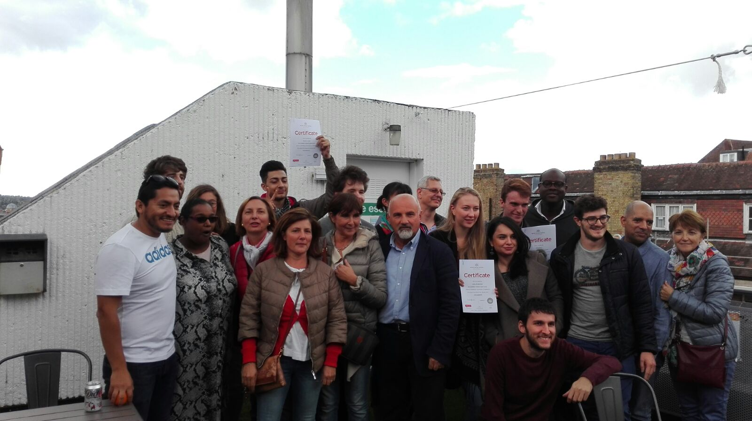
I DIPLOMI

Slide 10
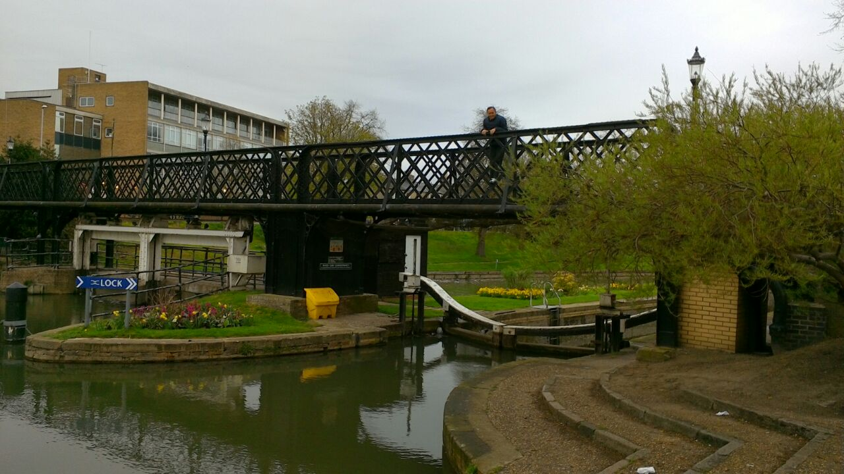
NEW SCHOOL OF ENGLISH DI CAMBRIDGE
26 Marzo – 08 Aprile
Prof.ssa Di Trana

Slide 11
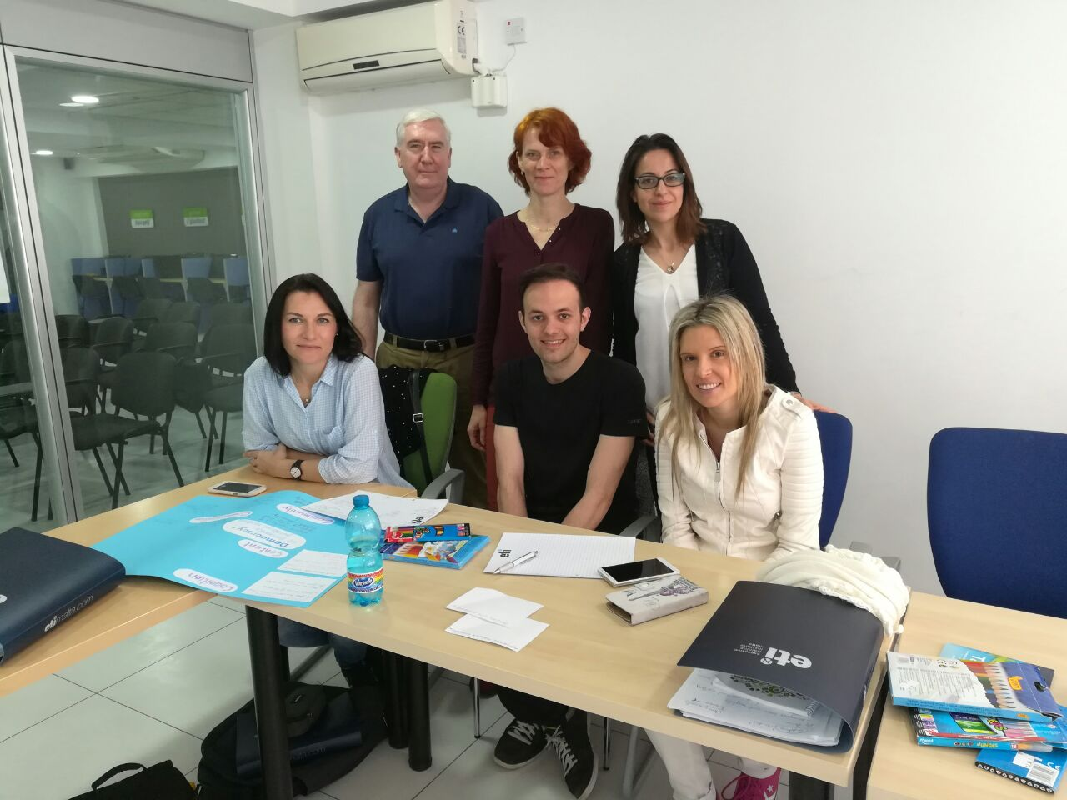
ETI MALTA
Aprile 2017
Prof.ssa Colonnese

